Slide 1
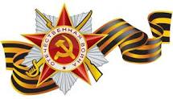
Великая отечественная война 1941- 1945
Битва за Кавказ 25 июля 1942 - 9 октября 1943гг.
Основные события и факты

Slide 2
Хронология событий:
1.Немецкое наступление
2. Бои за Новороссийск, Малгобек и в предгорьях Главного Кавказского хребта
3. Провал попытки немецких войск прорваться в Закавказье
4. Подготовка к обороне Закавказья
5. Оборона Туапсе
6. Контрнаступление советских войск
7. Бои на Кубани
8. Десант на «Малой Земле»
8. Освобождение Кубани от фашистов

Slide 3
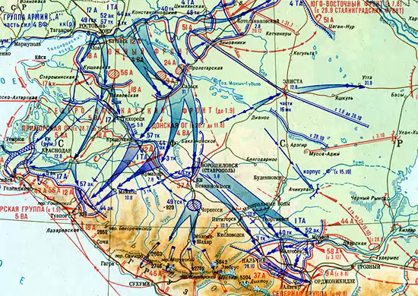
Карта наступления немецко-фашистких войск на Кубань (Кавказ)

Slide 4
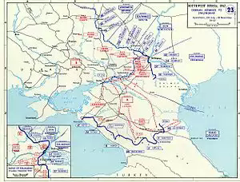

Slide 5
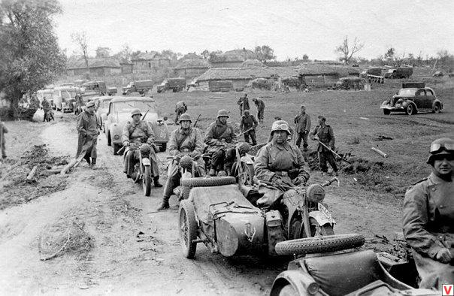

Slide 6
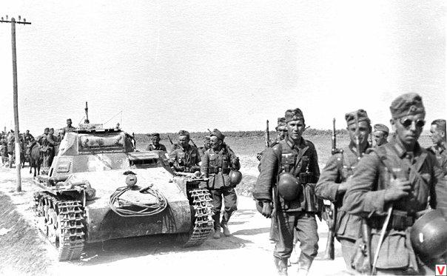

Slide 7
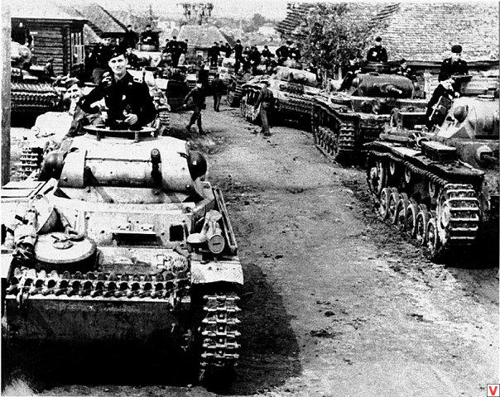

Slide 8
Силы сторон
Вооруженные силы СССР
к 25 июля 1942:
112 тыс. человек, 121 танк, 2160 орудий и миномётов, 230 самолётов.
к 1 января 1943: свыше 1 млн человек, более 11,3 тыс. орудий и миномётов, около 1,3 тыс. танков, 900 самолётов.
Вооруженные силы Германии
170 тыс. человек, 1130 танков, свыше 4,5 тыс. орудий и миномётов, до 1 тыс. самолётов.
с 31 июля: 700 танков.
к 1 января 1943: 764 тыс. чел., 5290 орудий и миномётов, 700 танков, 530 самолётов.
В конце января 1943: все немецкие танковые части (кроме 13-й танковой дивизии) выведены с Кубани на Украину

Slide 9
Сражение делится на два этапа:
1. наступление немецких войск (25 июля — 31 декабря 1942)
Немецкое наступление: июнь — ноябрь 1942 План«Блау»
В задачу группы «A» входило:
1. окружить и уничтожить Южный фронт
2. Овладеть территорией Северного Кавказа
3. овладеть нефтеносными районами Грозного и Баку
Группа армий «A» в составе:1-я танковая армия (Клейст)17-я армия (Руофф)
3-я румынская армия

Slide 10
23 июля 1942, группа армий «A» начала наступление на Кубань
Хронология событий:
3 августа — пал Ставрополь
7 августа — пал Армавир
10 августа — пал Майкоп
12 августа — пали Краснодар и Элиста
21 августа — на Эльбрусе водружён немецкий флаг
25 августа — пал Моздок
11 сентября — захвачена большая часть Новороссийска, за исключением восточной окраины города.
конец сентября 1942 — немецкое наступление остановлено в районе Малгобека

Slide 11
2. контрнаступление советских войск (1 января — 9 октября 1943).
Задачи:
1. остановить наступление немецких войск и не дать им прорваться в Закавказье.
2. сберечь нефтяные промыслы Кавказа и Закавказья.
3. освободить территорию Кавказа (Кубани) от немецких войск

Slide 12
Советское наступление: этапы
21 января при поддержке партизан был освобожден Ставрополь
4 февраля был освобожден Усть-Лабинск вышли на рубеж 30—40 км северо-восточнее Краснодара в районы Раздольная, Воронежская.
9 февраля наступление на Краснодар.
12 февраля был освобожден Краснодар
16 сентября был освобожден Новороссийск
9 октября Кубань была полностью освобождена от немецких войск
На этом полностью завершились бои на Кавказе.

Slide 13
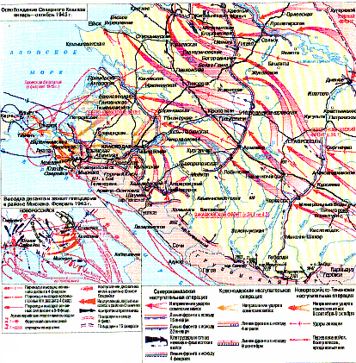

Slide 14
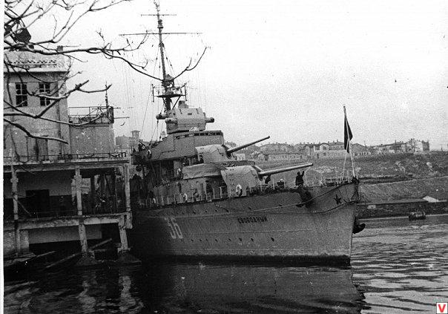

Slide 15
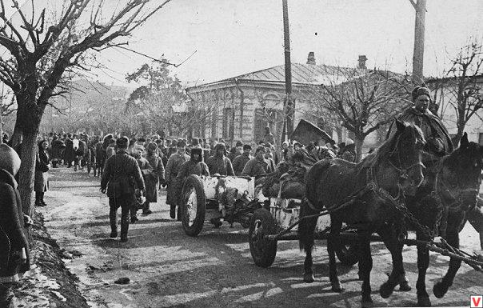

Slide 16
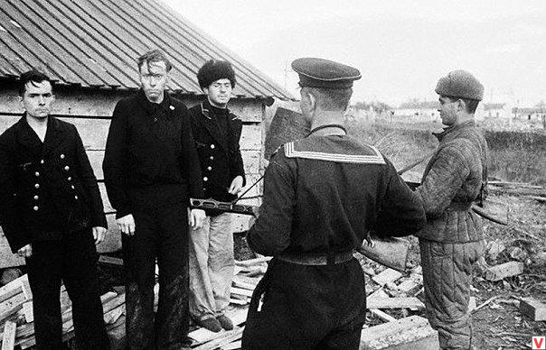

Slide 17
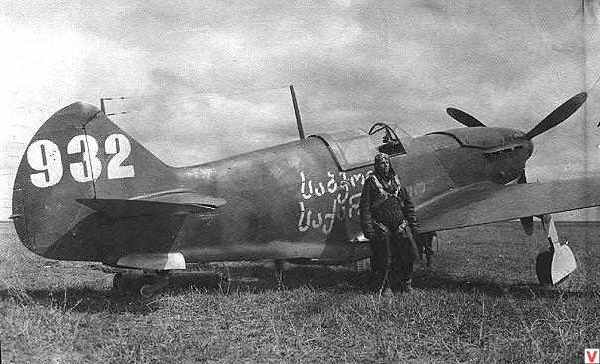

Slide 18
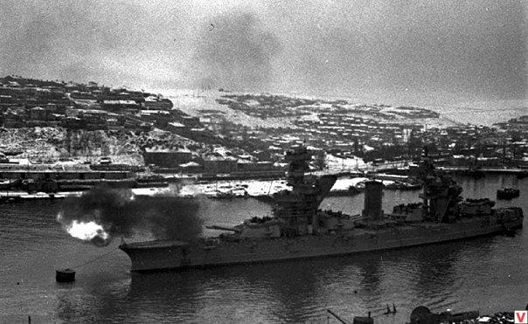

Slide 19
ПОТЕРИ СТОРОН В БИТВЕ ЗА КАВКАЗ (КУБАНЬ)
344 тыс. человек
281 тыс. человек

Slide 20
Указом Президиума Верховного Совета СССР 1 мая 1944 была утверждена награда медаль «За оборону Кавказа»

Slide 21
Карта воздушных боев на Кубани

Slide 22
ВОЕННАЯ ТЕХНИКА
ВЕЛИКОЙ ОТЕЧЕСТВЕННОЙ ВОЙНЫ
САМОЛЁТЫ
АРТИЛЛЕРИЯ
ТАНКИ И БРОНЕТЕХНИКА
КОРАБЛИ

Slide 23
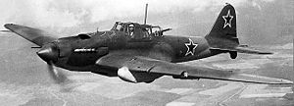
Самолёты
1. Истребитель Як-9
2. Истребитель И-16
3. Истребитель МиГ-3
4. Штурмовик Ил-2
5. Дальний бомбарди-
ровщик Ил-4
6. Фронтовой бомбарди-
ровщик ТУ-2
7. Скоростной бомбарди-
ровщик СБ
1
2
3
4
5
6
7

Slide 24
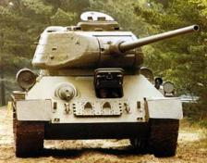
Танки и бронетехника
1. Лёгкий БТ-5
2. Лёгкий Т-70
3.Тяжёлый КВ
4. Тяжёлый ИС-2
5.Средний Т-34-
85
1
2
3
4
5

Slide 25
Артиллерия
1. 122-мм пушка образца 1931-1937 гг. (А-19)
2. 57-мм противотанковая пушка
образца 1943 г. (ЗИС-2)
3. 152-мм гаубица образца 1943 г. (Д-1)
4. 160-мм миномёт образца 1943г.
5. 203-мм гаубица образца 1931 г. (Б-4)
6. Реактивная система БМ-31-12
7. 45-мм противотанковая пушка образца 1942 г. ( М- 42)
8. 100- мм средняя самоходная установка СУ -100
1
2
4
3
5
6
7
8

Slide 26
Корабли военно-морского флота
1
2
1. Охотник за подводными
лодками типа «МО-4»
2.Тральщик
3. Эскадренный миноносец
«Гневный»
4. Торпедный катер типа
«Г-5»
5. Крейсер «Киров»
6. Подводная лодка
типа «Щ»
7. Линейный корабль
«Октябрьская революция»
3
4
5
6
7

Slide 27
Штабная военная машина
( Виллис)
Поставлена по ленд-лизу

Slide 28
Реактивная система залпового огня (Катюша) на базе автомобиля студебекер

Slide 29
гаубица

Slide 30
Истребитель ЛаГГ-3

Slide 31
Танк т-34 - 85

Slide 32
Танк БТ-7

Slide 33
Союзнический танк Шерманн

Slide 34
Немецкая авиация в небе над Кубанью Мессершмидт 109

Slide 35
Немецкий танк Тигр

Slide 36
Артштурм StuG III. Panzerkampfwagen III

Slide 37
Выберите правильный ответ
1. Как называлась реактивная система, находившаяся во время войны на вооружении артиллерии Советской армии?
а) «Танюши»
б) «Валюши»
в) «Катюши»

Slide 38
3. Какой советский самолет в годы войны называли «летающим танком»? а) Штурмовик ИЛ – 2 б) Истребитель И-16 в) Истребитель МиГ-3

Slide 39
В каком месяце был освобожден город Краснодар.
А) 15 матра
Б) 12 февраля
В) 21 января

Slide 40
Какой отечественный средний танк был признан лучшим в годы Великой Отечественной войны? а) Б – 34-85
б) Т-34-85
в) у-34-85

